Slide 1


CRM SALESFORCE

Slide 2




Las Plataformas utilizadas son:
Salesforce Local (Productivo – Test)
Salesforce Global (Productivo – Test)
IT4U
Outlook (Casilla personal y casilla de Salesforce Argentina)
Teams
CRM

Slide 3
Las tareas que realiza el sector son:
Consultas varias de Salesforce
Gestión de Tickets
Casos IT4U LOCAL/ GLOBAL: RESET, Alta/Inactivación de usuario, Modificaciones en cuentas, cambios de coverage, etc.
Envío de Saludo de cumpleaños a empleados Bayer
Confección de COMUNICADOS
Capacitaciones
Análisis de Datos, armado de Reportes
Cambios EC - Territorio – Cuentas
Soporte en procesos del Negocio. Ej: Account Planning - In-Season Forecast
Testing de sistemas
CRM

Slide 4
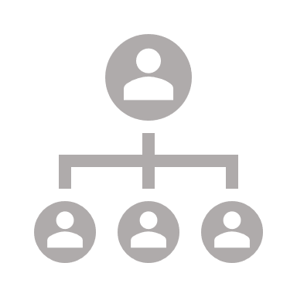


Stakeholders
BAYER-MONSANTO
Personal Int/Ext Bayer
Representantes de Ventas
Distribuidores
CRM

Slide 5
CRM
Muchas gracias!

